Slide 1
Правовая система Швейцарии
Подготовил
студент
Ююг - 341
Сергей Марченко

Slide 2
Содержание:
1. Введение 2. Цель и задачи доклада 3. Особенности швейцарского государства, повлиявшие на формирование его правовой системы 4. Общая характеристика правовой системы Швейцарии 5. Выводы 6. Список источников

Slide 3
Цель: рассмотреть правовую систему Швейцарии
ЗАДАЧИ:
1) общая характеристика правовой системы Швейцарии
2) место гражданского права и смежных отраслей в правовой системе Швейцарии
3) сделать общие выводы

Slide 4
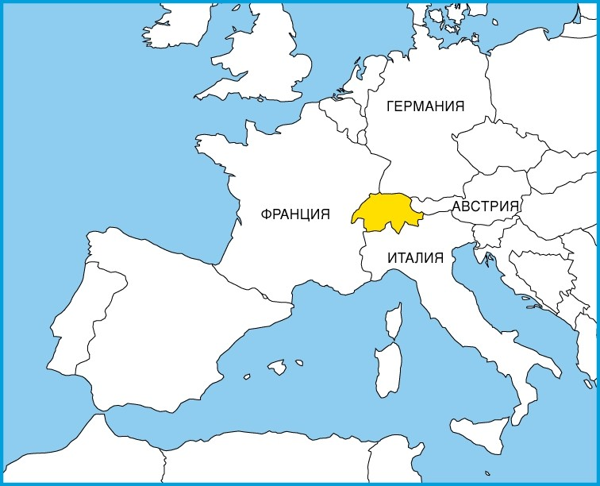
Официальное наименование | Швейцарская Конфедерация
Расположение | Центральная Европа
Площадь | 41 тыс. кв. км
Столица | Берн
Население | 7 млн. чел
Официальные языки | немецкий, французский и итальянский.

Slide 5
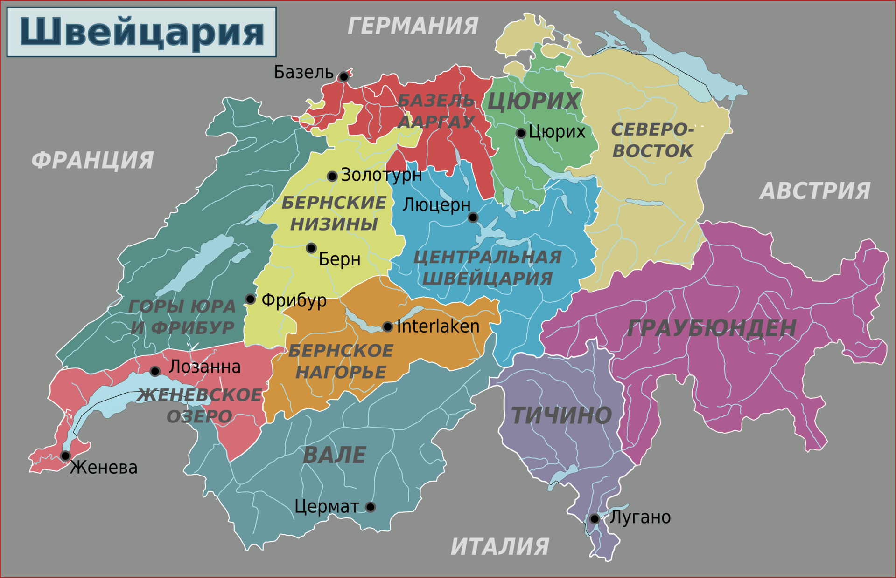
Современное административно-территориальное устройство Швейцарии
Территориальное устройство Швейцарии как федеративной республики включает в себя 26 кантонов (20 кантонов и 6 полукантонов).

Slide 6
Источники права в швейцарской правовой системе
Нормативный правовой акт
А) Швейцарская Конституция – Союзная Конституция
Б) Швейцарский Гражданский Кодекс
В) Швейцарский Обязательный Закон
Г) Законы
Д) Иные НПА с учётом особенностей административно-территориального деления
Обычай

Slide 7
Гражданский кодекс Швейцарии
4 ЧАСТИ:
Физические и юридические лица | (часть I)
Семейное право | (часть II)
Наследственное право | (часть III),
Вещное право, включая вопросы собственности, ограничения имущественных прав и владения | (часть IV)

Slide 8
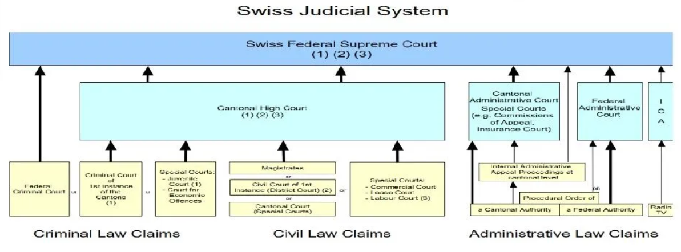
Судебная система Швейцарии

Slide 9
Выводы
Правовая система швейцарского государства относится к континентальной системе права.
Правовая система Швейцарии развивалась последовательно, в зависимости от рассматриваемого исторического периода.
Правовая система Швейцарии учитывает особенности административно-территориального устройства государства.
Правовая система Швейцарии позволяет обеспечить эффективный социально-экономический и политико-правовой курс, проводимый швейцарским государством.

Slide 10
Список использованных источников
Анисимов А. П. Правоведение: учебник и практикум для прикладного бакалавриата / А. П. Анисимов, А. Я. Рыженков, А. Ю. Осетрова; под редакцией А. Я. Рыженкова. 3-е изд., перераб. и доп. Москва: Издательство Юрайт, 2017. 301 с. (Бакалавр и специалист). ISBN 978-5-534-03380-9. Текст: электронный // Образовательная платформа Юрайт [сайт]. URL: https://urait.ru/bcode/403705 (дата обращения: 18.07.2022).
Сухарев А. Я. Правовая система Швейцарии. Правовые системы стран мира: Энциклопедический справочник (под ред. док.юр.наук, проф. Сухарева А.Я.) Изд. 2-е, изм., доп.
Фокина С. В. Нейтралитет Швейцарии: история становления // Грамота. № 1 (51) 2015, часть 2. С. 199-203.

Slide 11
СПАСИБО ЗА ВНИМАНИЕ!

